Slide 1
Universidade de Brasília
Faculdade de Tecnologia
Depart. de Engenharia de Produção
Disciplina Engenharia de Produto
Prof. Andréa Cristina dos Santos, Dr. Eng.
andreasantos@unb.br
Aula 11
PROJETO INFORMACIONAL

Slide 2
Entradas e Saídas do PI
PI

Slide 3
Principais Informações do PI
Primeira descrição do produto. Contém uma primeira versão dos req. do produto a serem reavaliadas e detalhadas.
Representação gráfica da história do produto (estágios pelo qual o mesmo passa, das definições iniciais às fases finais).
Conj. de objetivos e metas que o produto deve atender. Deve refletir as características que o produto deve possuir para satisfazer os clientes.
Necessidades dos clientes organizadas, categorizadas e estruturadas
Desejos originais dos clientes. Podem ser redundantes ou expressar características do produto
Características que o produto deve atender com o valores-meta, desdobrados a partir dos req. dos clientes.
Informações complementares aos req. de produto que forma as especificações metas
PI

Slide 4
ESCOPO DO PRODUTO
Versus
Escopo do Projeto:
Escopo do Produto:
O trabalho necessário para que o produto seja entregue com as características especificadas;
Os diferenciais ou funcionalidades que caracterizam o produto ou serviço;

Slide 5
ESCOPO DO PRODUTO
PI / Revisar e Atualizar o Escopo do Produto

Slide 6
APRESENTAÇÃO DO PROBLEMA
Devem ser esclarecidas informações quanto:
Tipo de projeto de produto;
Projeto é novo para empresa.
Volume de produção e a estratégia de produção;
Informações históricas já levantadas.

Slide 7
Principais Informações do PI
Representação gráfica da história do produto (estágios pelo qual o mesmo passa, das definições iniciais às fases finais).
PI

Slide 8
CV em Espiral
Os atributos relacionados as diferentes fases do ciclo de vida auxiliam na definição das características físicas, de forma, de materiais, de uso, de fabricação, entre outras, do produto.
Agregam valor ao produto.
Onde o produto é utilizado.
Onde o produto é comercializado.
Adaptado de Fonseca (2000)
PI / Detalhar Ciclo de Vida do Produto e Definir Seus Clientes

Slide 9

CLIENTES DO PROJETO
PI / Detalhar Ciclo de Vida do Produto e Definir Seus Clientes

Slide 10


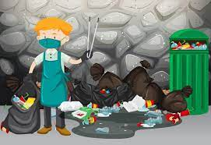
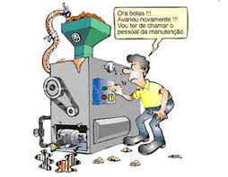
CLIENTES AO LONGO DO CICLO DE VIDA

Slide 11
Principais Informações do PI
Desejos originais dos clientes. Podem ser redundantes ou expressar características do produto
PI

Slide 12
Coletar Necessidades dos Clientes por Fase do CV
Levantar as necessidades “brutas” (dados originais), por meio de observação direta, grupos focais, ...
PI / Identif. Req. dos Clientes / Coletar Necessidades

Slide 13
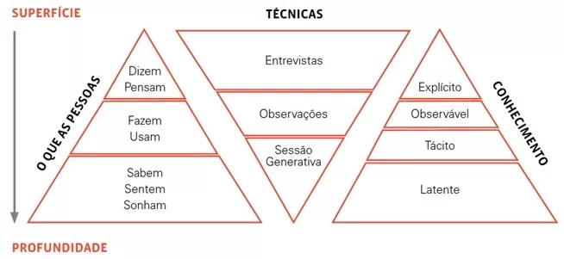
Coletar Necessidades dos Clientes por Fase do CV
Fonte: Sleeswijkvisser et al., 2005.

Slide 14
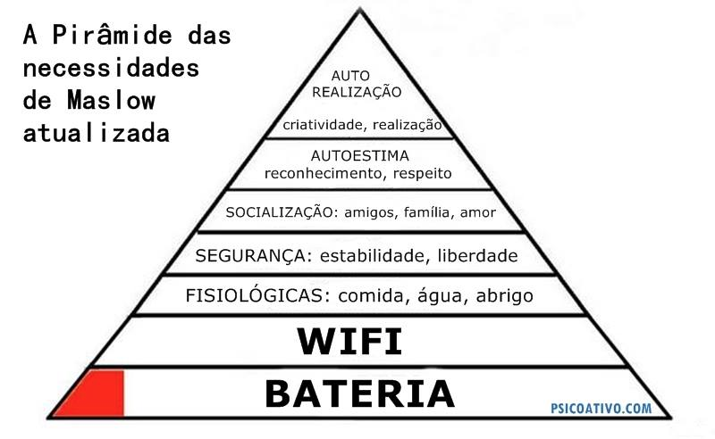
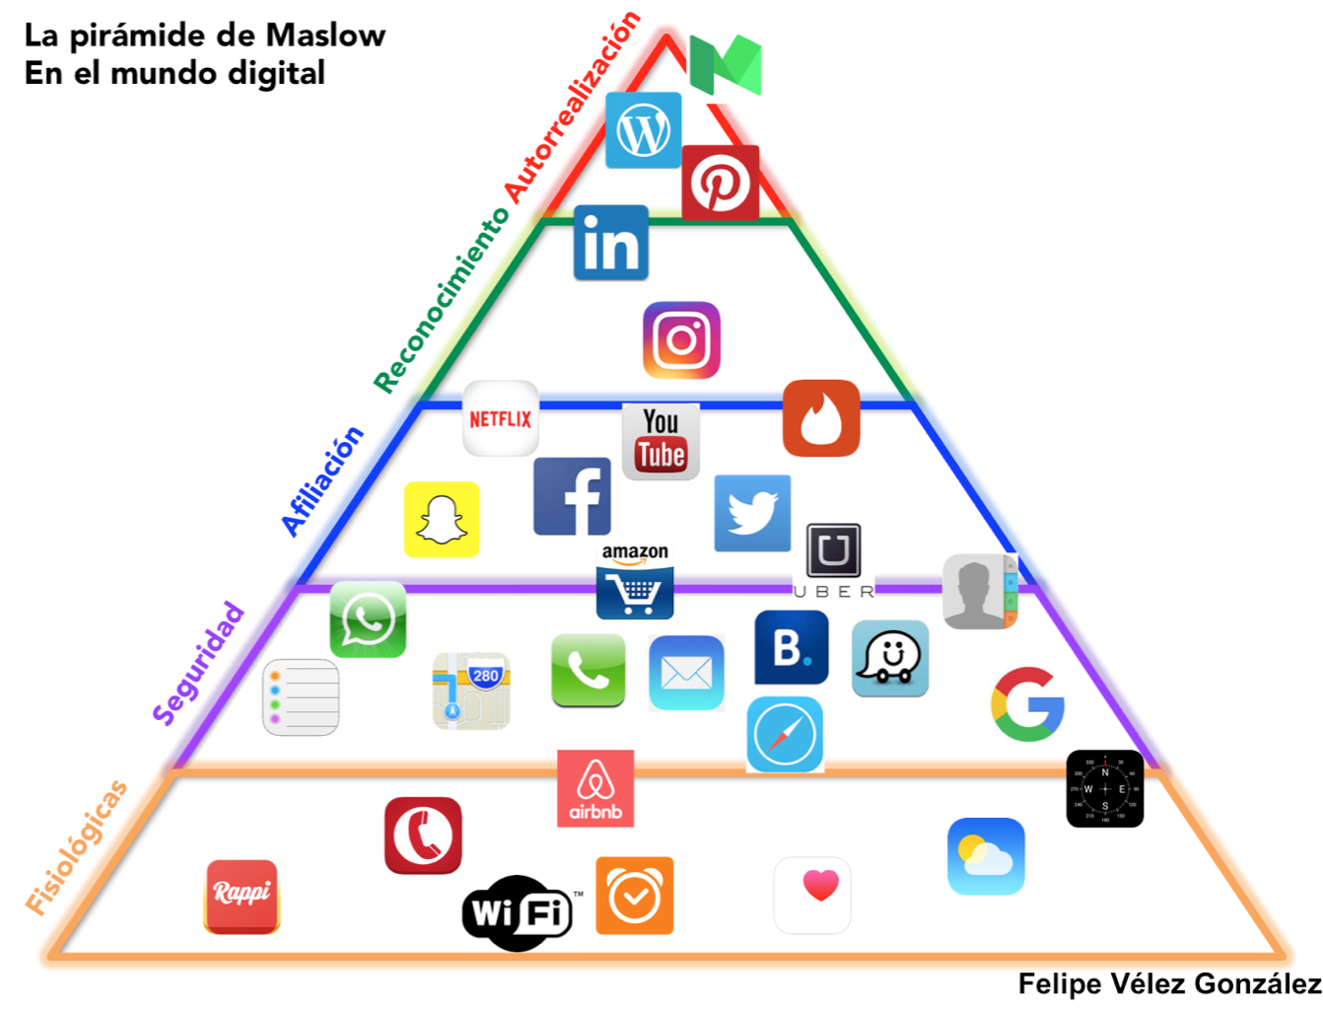

Slide 15
Tipos de Necessidades
Necessidades manifestas.
Necessidades reais.
Necessidades latentes.
Necessidades culturais.
Necessidades atribuíveis a usos inesperados.
Necessidades relativas à satisfação do produto.
PI / Identif. Req. dos Clientes / Coletar Necessidades

Slide 16

Necessidades Manifestas e Reais
Os clientes externos, por exemplo, geralmente manifestam suas necessidades em termos dos bens que desejam comprar.
  Entretanto, suas necessidades reais são pelos serviços que tais bens podem proporcionar.
Os clientes normalmente manifestam suas necessidades segundo seus pontos de vista e de acordo com a sua linguagem.
PI / Identif. Req. dos Clientes / Coletar Necessidades

Slide 17
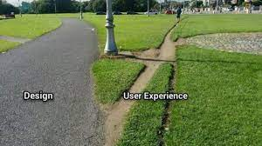
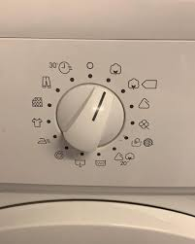
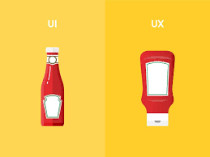
USO

Slide 18
Necessidades Manifestas, Reais
O desejo de compra do cliente: | O que realmente o cliente quer:
Alimentos | Nutrição e sabor agradável
Automóvel | Transporte, conforto e status
Televisor a cores | Entretenimento
Casa | Espaço para viver
Pintura da casa | Aparência e conservação
PI / Identif. Req. dos Clientes / Coletar Necessidades

Slide 19
Necessidades por um Carro (Transporte)
PI / Identif. Req. dos Clientes / Coletar Necessidades

Slide 20




Necessidades por uma Casa (Moradia)
PI / Identif. Req. dos Clientes / Coletar Necessidades

Slide 21
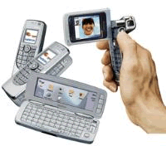
Necessidades Latentes
“Os celulares no futuro terão a mesma qualidade e capacidade que têm hoje as câmeras digitais e os reprodutores de música e vídeo”. (Nokia)
PI / Identif. Req. dos Clientes / Coletar Necessidades

Slide 22

Necessidades Culturais
As necessidades dos clientes vão além de produtos e processos.
  Auto-respeito.
  Respeito dos outros.
  Continuidade de padrões de hábitos.
  Padrão cultural.
PI / Identif. Req. dos Clientes / Coletar Necessidades

Slide 23
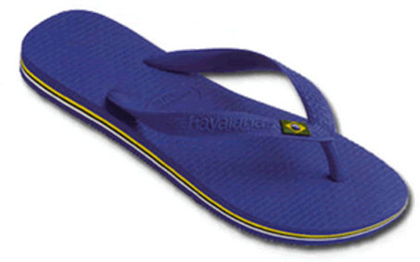
Necessidades Culturais
Quando existe resistência cultural, as razões reais raramente são óbvias e os disfarces costumam ser sutis.
  Neste caso, deve-se olhar para além das razões declaradas...
  ... a fim de entender quais são as ameaças em potencial aos padrões culturais dos seres humanos envolvidos.
PI / Identif. Req. dos Clientes / Coletar Necessidades

Slide 24

Necessidades Culturais
PI / Identif. Req. dos Clientes / Coletar Necessidades

Slide 25
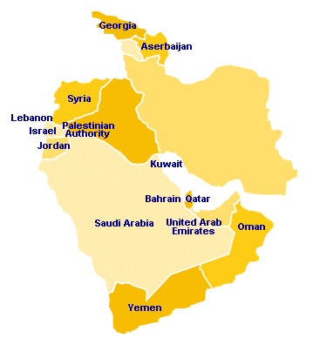

Necessidades Culturais
PI / Identif. Req. dos Clientes / Coletar Necessidades

Slide 26
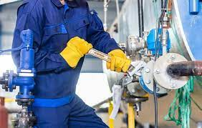
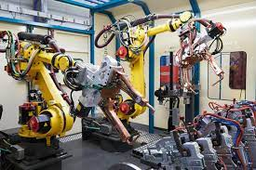
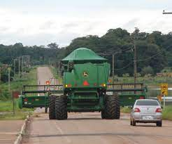
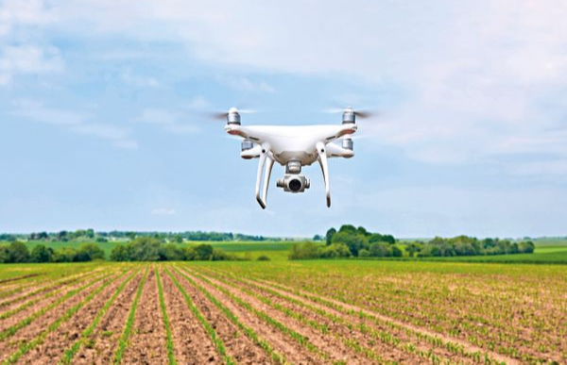
NECESSIDADES REFERENTES A MANUTENÇÃO
LOGISTICA

Slide 27
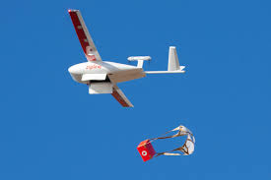
NECESSIDADES LOGISTICAS DO PRODUTO

Slide 28

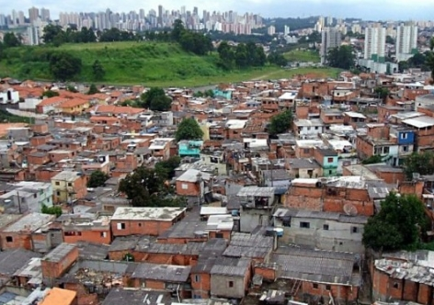
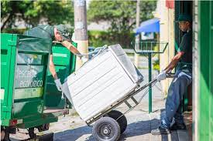
NECESSIDADES LOGISTICAS DO PRODUTO

Slide 29
NECESSIDADES DE USO

Slide 30
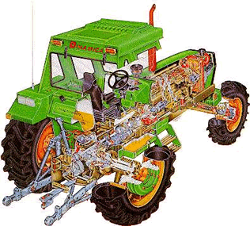
Necessidades Atribuíveis a Usos Inesperados
Necessidades decorrentes da possível utilização do produto de forma diferente daquela pretendida pelo fabricante.
  O produto é utilizado (ou operado) por pessoas sem o devido treinamento.
  O produto é sobrecarregado ou utilizado em demasia, sem respeito às programações de manutenção.
PI / Identif. Req. dos Clientes / Coletar Necessidades

Slide 31

Necessidades Atribuíveis a Usos Inesperados
Estes aspectos muitas vezes são críticos e normalmente requerem a utilização de fatores de segurança.
  Tendem a elevar os custos do produto.
  No entanto, podem resultar num custo global ótimo.
    Ajudam a evitar custos maiores oriundos do uso real ou do mau uso.
  Deve-se sempre saber qual será o uso real (ou mau uso), quais os custos associados e quais as conseqüências das possíveis formas de utilização do produto.
PI / Identif. Req. dos Clientes / Coletar Necessidades

Slide 32


Necessidades
Atribuíveis a Usos Inesperados
PI / Identif. Req. dos Clientes / Coletar Necessidades

Slide 33
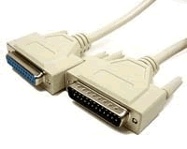
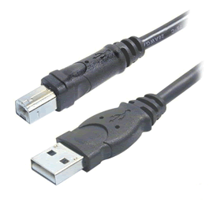
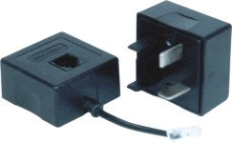
Necessidades
Atribuíveis a Usos Inesperados
PI / Identif. Req. dos Clientes / Coletar Necessidades

Slide 34

Necessidades Relativas à Satisfação do Produto
A satisfação do cliente é, em geral, sinônima da satisfação com o produto.
  Possui influência decisiva sobre as vendas do produto.
PI / Identif. Req. dos Clientes / Coletar Necessidades

Slide 35
Necessidades Relativas à Satisfação do Produto
Formas de deficiências relativas ao produto:
  Interrupção no fornecimento.
  Entregas fora de prazo.
  Produtos inoperáveis.
  Desconformidade com as especificações.
Conseqüências possíveis:
  Retrabalho (custos).
  Publicidade desfavorável.
  Ações judiciais.
PI / Identif. Req. dos Clientes / Coletar Necessidades

Slide 36



Como Descobrir as Necessidades
Clientes
Projetistas
Analisando e Ouvindo os Clientes...
PI / Identif. Req. dos Clientes / Coletar Necessidades

Slide 37
Fonte: Sleeswijkvisser et al., 2005.

Slide 38
Técnicas de Pesquisa para o Levantamento de Informações
4. COMO DESCOBRIR AS NECESSIDADES
Observações diretas.
Entrevistas.
Questionários.
Grupos Focais.
PI / Identif. Req. dos Clientes / Coletar Necessidades

Slide 39
OBSERVAÇÕES DIRETAS
4. COMO DESCOBRIR AS NECESSIDADES
Possibilita informações mais ricas e detalhadas.
Importante principalmente quando as características avaliadas são qualitativas.
PI / Identif. Req. dos Clientes / Coletar Necessidades

Slide 40
ENTREVISTAS
4. COMO DESCOBRIR AS NECESSIDADES
Possibilita informações qualitativas e não estruturadas.
Geralmente é demorada e de mais alto custo.
PI / Identif. Req. dos Clientes / Coletar Necessidades

Slide 41
QUESTIONÁRIOS
4. COMO DESCOBRIR AS NECESSIDADES
Pode ser mais rápida e as informações mais generalizáveis.
Menor riqueza de detalhes e necessidade de alta taxa de resposta para serem válidos.
PI / Identif. Req. dos Clientes / Coletar Necessidades

Slide 42
GRUPOS FOCAIS
4. COMO DESCOBRIR AS NECESSIDADES
Possibilita informações muito ricas e detalhadas.
Necessita de infra-estrutura e profissionais especializados.
  Estilo de automóveis.
PI / Identif. Req. dos Clientes / Coletar Necessidades

Slide 43
4. COMO DESCOBRIR AS NECESSIDADES
ANDRADE, R. S. Preliminary Evaluation of Needs in the Design Process. International Conference on Engineering Design – ICED 91, Zurich, August , 1991, pp. 717-720 –
Propôs um conjunto de questões que serve como um guia básico para o estabelecimento das necessidades. O conjunto de questões é organizado em grupos considerando os principais elementos desenvolvidos no ciclo de vida do produto, sendo apenas uma orientação, devendo em casos práticos, o conjunto deve ser expandido, detalhando-se e adicionando-se outras questões de acordo com cada caso.

Slide 44
4. COMO DESCOBRIR AS NECESSIDADES
CLIENTES E MERCADO
Quem são os principais clientes, aqueles que serão afetados diretamente pelo produto? Não apenas quem irá comprar e usar o produto.
Quem são os clientes secundários, aqueles de alguma forma relacionados com o produto? Instalações, pessoal serviço, etc.
O que os clientes podem obter com o produto mas não sabem?
O que os clientes gostariam de conseguir com o produto? Desempenho, custo, níveis de qualidade etc.
O que os clientes gostariam de obter com o produto?
Quem são os clientes que estão comprando, e de quem?

Slide 45
4. COMO DESCOBRIR AS NECESSIDADES
CLIENTES E MERCADO
Como pode ser a empresa mais atrativa que os concorrentes?
Quantos clientes a empresa tem, e qual o tamanho do mercado?
Como pode a empresa aumentar a sua participação no mercado?

Slide 46
4. COMO DESCOBRIR AS NECESSIDADES
USO E DESATIVAÇÃO
Quais devem ser as funções principais do produto?
Quais devem ser as funções secundárias do produto?
Quais são as habilidades daqueles que irão usar o produto?
Qual será a freqüência de uso, e os períodos de utilização e não utilização.
Qual será o tempo de vida do produto?
Em que ambiente o produto será utilizado?
Quais são as condições de segurança relacionadas com as pessoas, produto e ambiente?
Quais são os efeitos da desativação ou abandono temporário ou permanente.
Quais são as habilidades daqueles que irão reaproveitar o produto desativo?

Slide 47
4. COMO DESCOBRIR AS NECESSIDADES
Produção, Distribuição e Instalação
Quantos produtos serão produzidos?
Qual deverá ser o tempo de produção do produto?
Qual será a freqüência de produção?
Quais materiais serão processados?
Quais processos de fabricação e montagem serão necessários e quais os disponíveis?
O que será exigido do processo?
Quais serão as habilidades daqueles envolvidos com a produção, distribuição e instalação?
Como o produto será testado?
Como o produto será embalado?
Como o produto será transportado?

Slide 48
4. COMO DESCOBRIR AS NECESSIDADES
EMPRESA
Como a empresa pretende custear o empreendimento?
Qual a posição que a empresa pretende ocupar entre os concorrentes?
Quais as metas da empresa?
Que recursos financeiros são disponíveis?
Qual é o tempo disponível?
Qual é o máximo custo aceitável para o produto?
Quais são os fornecedores preferenciais?

Slide 49
4. COMO DESCOBRIR AS NECESSIDADES
Fatores externos
Quais os conhecimentos científicos e tecnológicos necessários, e quais são os disponíveis?
Como está e como será a situação de desenvolvimento econômico no ambiente da empresa e do cliente?
Existem decisões políticas por parte de autoridades, que podem afetar o produto?
Qual é a legislação associada com o produto, os clientes da empresa?
Quais são as demandas e limitações sociais, culturais e religiosas?
Como pode o produto perturbar o meio ambiente?
As respostas destas e outras questões gerarão um conjunto de necessidades cuja a avaliação requisitos dos clientes.

Slide 50
Principais Informações do PI
PI

